Slide 1
Les financeurs participatifs et l’industrie financent-ils les mêmes projets ?
Matinée de valorisation
Anna BERNARD (Catolica Lisbon School of Business and Economics)
Marco GAZEL (SKEMA Business School)

Slide 2





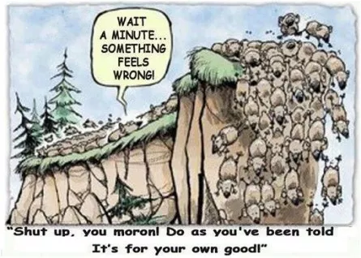
La foule soutient-elle des projets innovants et de
« qualité », au sens de l’industrie musicale ?
La foule
Les experts
labels
vs
sociétés civiles et organismes professionnels

Slide 3
Substitution ou complémentarité entre les deux modes de financement ?
Les projets qui attirent des financements sur une plateforme de crowdfunding sont-ils susceptibles d’attirer les financements de l’industrie ? (substitution)
Le financement participatif permet-il de financer des projets de niche ou innovants qui n’aurait pas été financés par l’industrie ? (complémentarité)

Slide 4
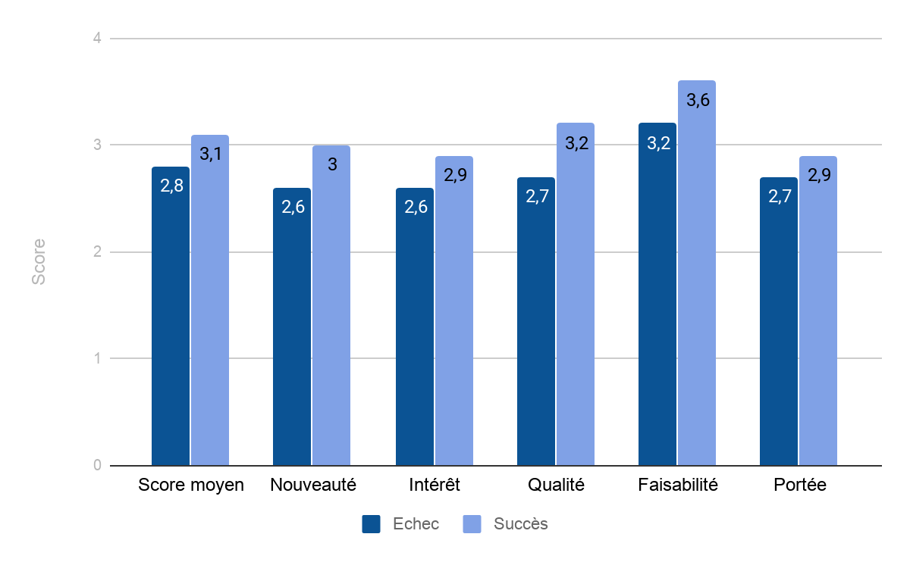
Le cas du théâtre aux Etats-Unis
Mollick, E., & Nanda, R. (2015)

Slide 5


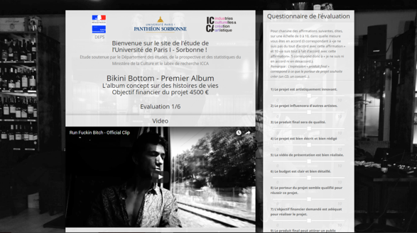
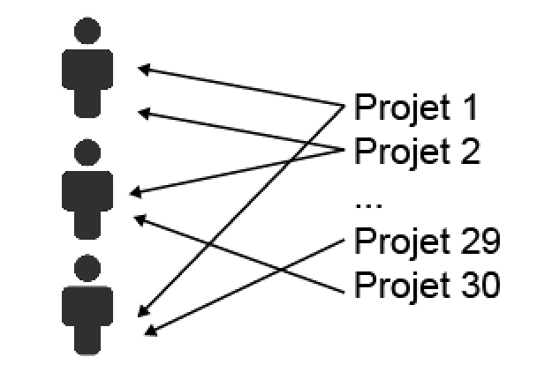
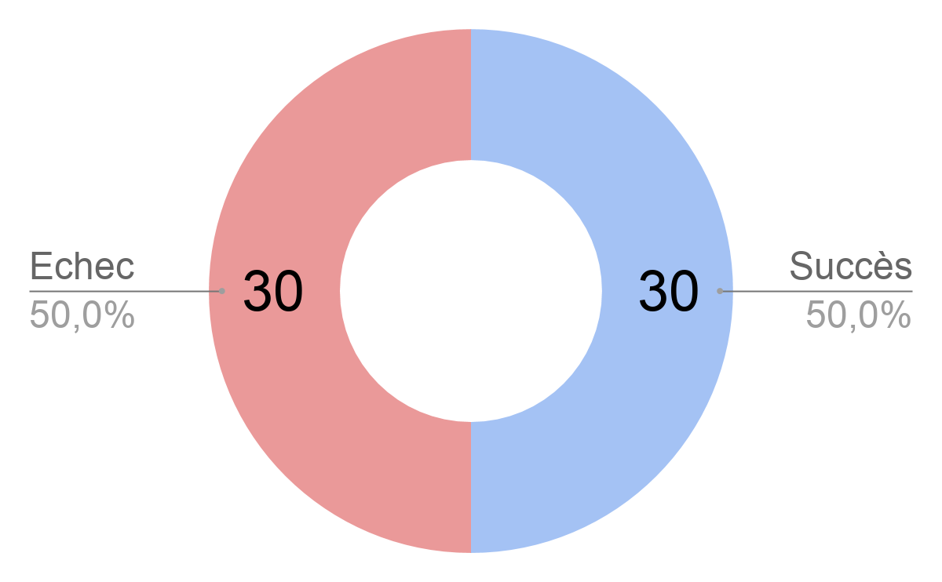

Méthode
Sélection de 60 projets
Allocation aux experts
Questionnaire
(Jan-Mars 2017)

Slide 6
Les critères
Score | Critères détaillés
Innovation | Le projet est artistiquement innovant Le projet influencera d’autres artistes
Qualité esthétique | Le produit final sera de qualité Je suis personnellement enthousiasmé par ce projet
Qualité de la description | Le projet est bien décrit et bien rédigé La vidéo de présentation est bien réalisée Le budget est clair et bien détaillé
Faisabilité | Le porteur de projet semble qualifié pour réussir ce projet L’objectif financier est adéquat pour réaliser le projet
Potentiel commercial | Le projet pourrait intéresser des professionnels de l’industrie musicale Le projet est commercialement viable

Slide 7





Experts
Institutions
3
2
1
Labels
3
1

Slide 8
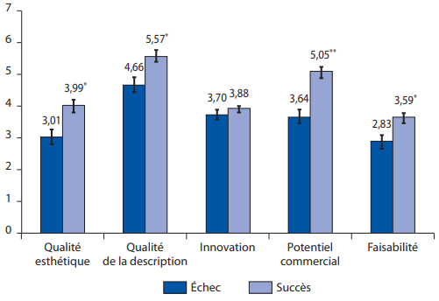
De manière générale, les décisions de la foule concordent avec tous les critères de l’industrie du disque, à l’exception du critère d’innovation.
Scores par critère et par catégorie (« Succès » ou « Échec »)

Slide 9
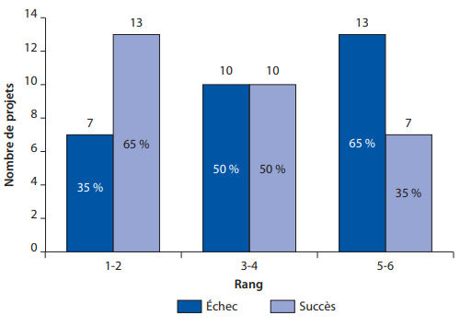
La foule sélectionne des projets majoritairement conformes aux préférences de l’industrie.
Classement des projets par ordre de préférence (de 1 à 6) et par catégorie (« Succès » ou « Échec »)

Slide 10
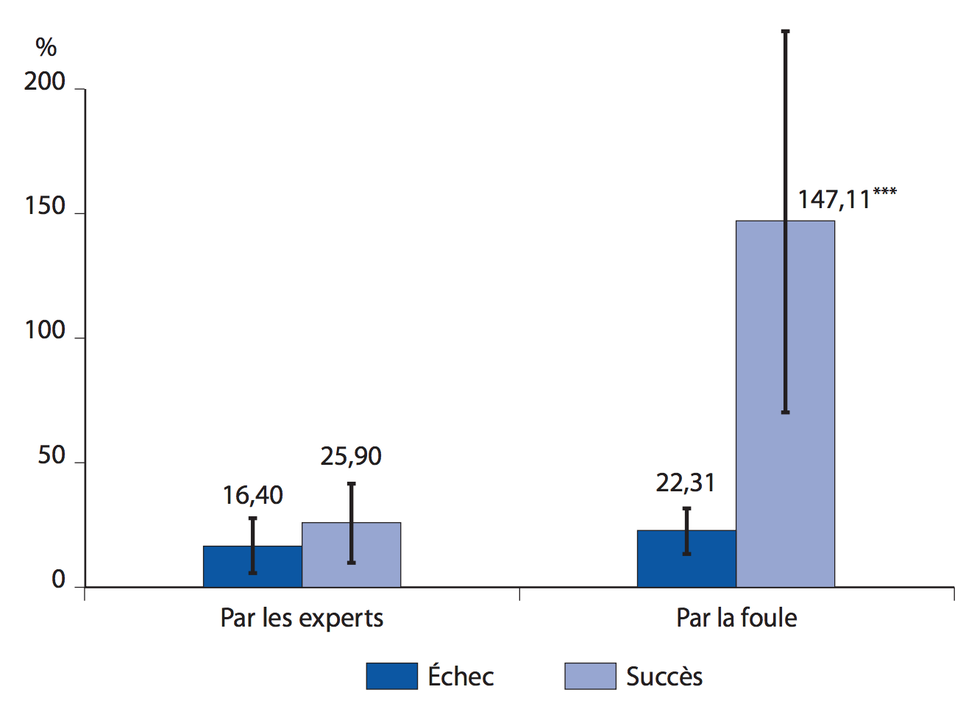
La foule finance(rait) des projets qui n’auraient pas été financés par l’industrie du disque
Taux de financement par catégorie (« Succès » ou « Échec »)

Slide 11
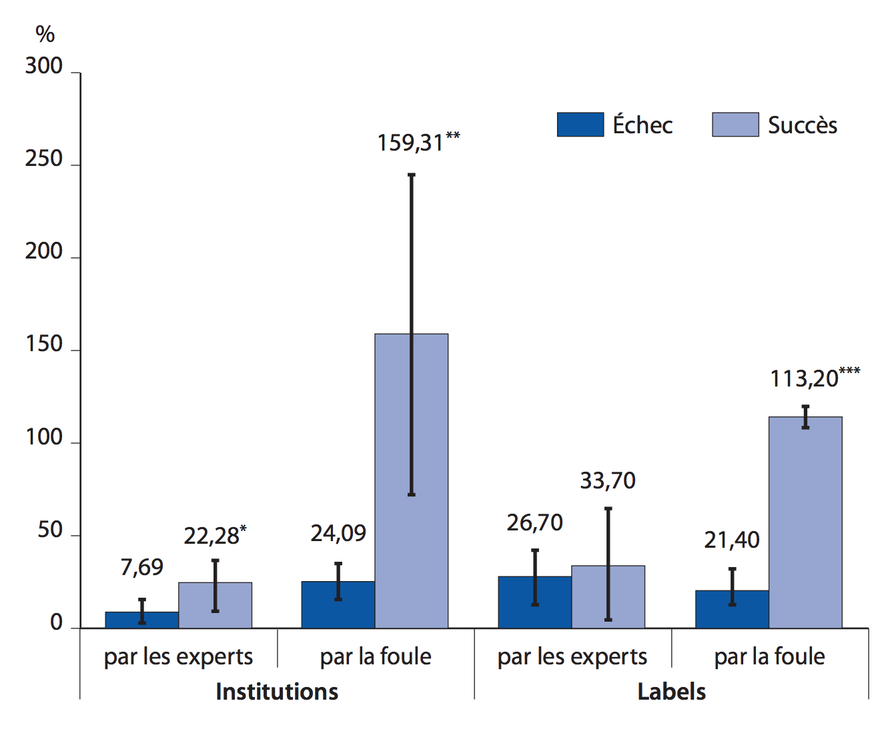
La foule finance(rait) des projets qui n’auraient pas été financés par l’industrie du disque
Taux de financement par catégorie (« Succès » ou « Échec ») et par type d’experts

Slide 12
Conclusion
Principaux résultats de l’étude :
  Le foule et l’industrie s’accordent quant à la qualité des projets musicaux…
  … sauf sur le critère de l’innovation
  La foule semble financer des projets qui n’auraient pas été financés par l’industrie
Complémentarité ou substitution ?
  Budgets en jeu différents
  Stades d’avancement différents
  Plus de complémentarité avec les labels?
Merci de votre attention

Slide 13
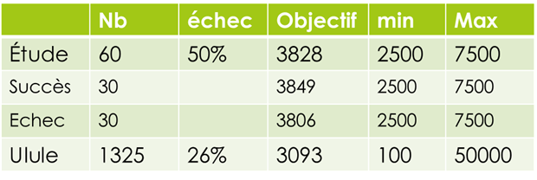
Sélection des projets
Plateforme : Ulule
Catégorie : musique (CD / vidéoclip)
60 projets: 30 réussites et 30 échecs
Projets 2016 (2015)
Ulule (musique 2015/2016):
  25% projets <1200 €; 50%
  45% projets: 2500-7500 €

